Slide 1

MACRO POLICY ANALYSIS
2026
年度分析报告
美股分析
报告
基于历史经验推断法的政策预测与市场策略
分析期间：2026年3月 - 2027年3月
置信度：60-70%
2026-03-03
基于历史路径经验推断，非实时数据驱动

Slide 2
CONTENTS
目录
11
核心章节
01
复盘
02
宏观跟踪
03
企业基本面
市场走势与前期判断
温和增长，通胀韧性，就业警惕
科技盈利扩张，行业景气度分化
04
市场情绪与资金流动
05
估值水平
06
政策与流动性
情绪过高预警
估值昂贵分析
紧缩与流动性短缺
07
货币政策预测
08
历史情景推演
09
市场影响分析
三情景分析
相似度评估
股票与债券市场
10
决策框架
11
风险提示与监测指标
共振与背离
多维度风险监测体系与关键阈值
重要声明：本报告基于历史路径经验推断，非实时数据驱动。历史表现不代表未来结果，经济环境可能发生结构性变化导致历史规律失效。

Slide 3
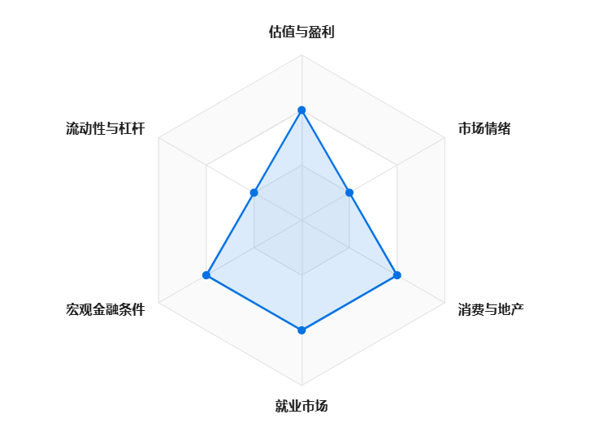
EXECUTIVE SUMMARY
复盘情况：市场走势与前期判断
前期判断
多维度评分体系
结构性扩张政策持续，重点支持 AI和基础设施 ，但债务约束增加
置信度
70%
对比结果
市场走势与前期判断基本吻合，政策方向符合预期
债券市场
短久期策略
置信度
65%
重要声明：本报告基于历史路径经验推断，非实时数据驱动。历史表现不代表未来结果，经济环境可能发生结构性变化导致历史规律失效。

Slide 4
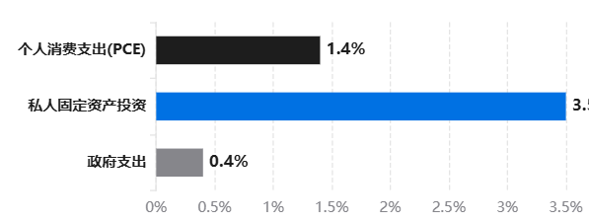
MACRO TRACKING
宏观跟踪：温和增长、通胀韧性、就业警惕
经济增长指标
2026 Q1 GDP 结构分解
GDP Now 预测
2026 Q1
ADS 商业景气指数
扩张区间
3.0%
0.45
强于潜在增长率(约1.8%)
虽从2月高点回落，但仍高于0
金融条件指数
高盛 FCI
99.2
就业市场关键数据
99.2（从98.5反弹，环境在变紧）
ADP 新增就业（1月）
2.2万人
彭博 BFCI
0.35
ADP 新增就业（2月预测）
4.3-5.0万人
0.35（从0.66回落，显著收紧）
Lightcast 招聘数据
同比下降8.2%
芝加哥 NFCI
-0.56
-0.56（宏观流动性依然充裕）
WARN 裁员通知（1-2月）
申报人数增加15%
重要声明：本报告基于历史路径经验推断，非实时数据驱动。历史表现不代表未来结果，经济环境可能发生结构性变化导致历史规律失效。

Slide 5
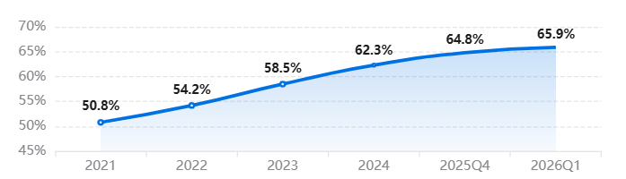
FUNDAMENTAL ANALYSIS
企业基本面：科技盈利扩张、毛利率受折旧影响
纳斯达克100毛利率趋势
盈利上修动能与盈余惊喜
2026年EPS增长预期
3个月上修幅度
14.3-14.4%
+2.5%
强力上修
AI基建、网络安全、金融服务
下修压力
能源、地产、零售
关键洞察
毛利率从2021年的50.8%稳步提升至2026年Q1的65.5%-66.2%，AI算力需求推动高毛利芯片股权重激增
ROIC-WACC 利差分析
2025 Q3
8.5%
AI投入与利润率的"拉锯"
ROIC 13.5% | WACC 5.0%
正面因素
负面因素
2025 Q4
9.0%
AI产品订阅收入开始贡献毛利，软件公司（MSFT、ServiceNow、Adobe）AI渗透率超预期
2026年资本支出维持高位，折旧成本对营业利润率产生100-150个基点压力
ROIC 13.8% | WACC 4.8%
2026 Q1 (预测)
9.7%
重要声明：本报告基于历史路径经验推断，非实时数据驱动。历史表现不代表未来结果，经济环境可能发生结构性变化导致历史规律失效。
ROIC 14.2% | WACC 4.5%

Slide 6
MARKET SENTIMENT & FUND FLOW
市场情绪与资金流动：情绪过高预警
保证金债务与杠杆率
情绪指标全景
保证金债务/市值
历史对比
AAII 个人净看多比例
22.5%
1.85%
接近2021年峰值
阈值：<25% 历史大底 | >20% 超买
超买
前10%分位水平
杠杆率尚未出清
风险提示
Market Vane 看涨共识
72-74%
3月中旬到4月中旬（税收回笼期），TGA余额通常会显著飙升，这是美股一年中流动性最枯竭的时刻
阈值：<30% 买入 | >70% 超买
极度乐观
VIX 波动率
14-16
利率基差与流动性
阈值：15正常 | >30买入 | >40强买入
SOFR-OIS 基差
12-15 bps
当前水平（警戒线25bps）
Carry-to-Risk 比率
1-2月基差
10 bps
0.28
当前水平
前期水平
崩盘前夜阈值 <0.3
重要声明：本报告基于历史路径经验推断，非实时数据驱动。历史表现不代表未来结果，经济环境可能发生结构性变化导致历史规律失效。
回购市场流动性充裕，未出现系统性美元短缺或信贷紧缩
红色警报：若USD/JPY跌破142且隐含波动率突破18%，CTR将跌破0.25，历史上通常伴随纳斯达克3%-5%的单日大阴线

Slide 7
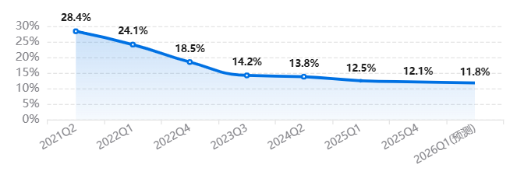
VALUATION ANALYSIS
估值水平：估值昂贵分析
核心估值指标
纳斯达克营收增长趋势
标普500 ERP
0.45%
股权风险溢价
10年分位: 5%
极度昂贵：ERP跌破1%警戒线，相对于债市，股市溢价极低
前瞻 P/E
21.5-22.2
Forward Price-to-Earnings
10年均值: 18.8
偏高：远高于10年平均水平，需依靠更强的盈利上修来支撑
估值压力警示
真实股东收益率利差
1.2%
Real Shareholder Yield Spread
关键洞察
历史均值附近
中性：考虑分红与回购后的综合收益尚可，缓冲了高PE的估值压力
ERP处于历史极低区间，估值贵，波动大。一旦美债收益率反弹或财报稍逊预期，纳斯达克将承受巨大估值下杀压力
当前Forward PE
10年均值
22.2x
18.8x
重要声明：本报告基于历史路径经验推断，非实时数据驱动。历史表现不代表未来结果，经济环境可能发生结构性变化导致历史规律失效。

Slide 8
POLICY & LIQUIDITY
政策与流动性：紧缩与流动性短缺
流动性关键指标
流动性传导链条
7,850
1
TGA回升
TGA 账户余额
银行准备金下降
财政部一般账户
亿美元
2
RRP已近枯竭
余额处于高位，财政部若在季度末"放水"将对市场流动性形成支撑
无钱可补
3
保证金成本上升
12-15
多头撤退
SOFR-OIS 基差
回购市场流动性指标
bps
流动性积极因素
基本稳定，回购市场流动性充裕，未出现系统性美元短缺或信贷紧缩
SOFR-OIS基差稳定，回购市场充裕
金融条件指数显示宽松环境
金融条件指数
TGA高余额提供潜在流动性释放空间
彭博金融条件指数
宽松
芝加哥联储金融条件
宽松
需关注的风险点
重要声明：本报告基于历史路径经验推断，非实时数据驱动。历史表现不代表未来结果，经济环境可能发生结构性变化导致历史规律失效。
财政赤字持续扩张的长期可持续性
尽管利率维持高位，但金融市场环境依然对经济增长起到支撑作用
高利率环境下的债务servicing成本
季度末TGA变化对市场流动性的影响

Slide 9
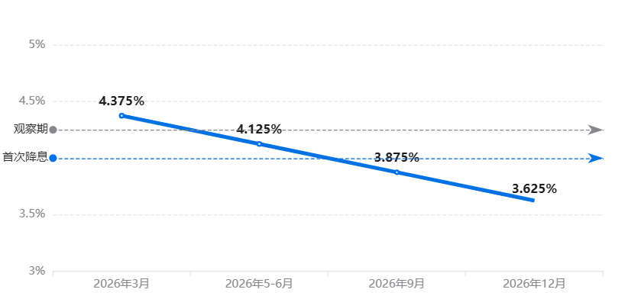
MONETARY POLICY FORECAST
货币政策预测：三情景分析
基线情景
65%
基线情景：渐进式降息路径
最可能 | Gradual Easing
核心PCE持续低于2.5%
失业率维持在4.0-4.5%
GDP增速保持在2%以上
历史类比
1995年、2019年软着陆模式
鹰派情景
25%
鸽派情景
10%
核心洞察
维持高利率更久
加速降息
触发条件：通胀反弹至3%以上
触发条件：失业率快速上升至4.5%以上
历史经验显示，当前最可能的情景是1995年式软着陆，美联储将在2026年实施渐进式降息，全年累计降息75-100个基点
历史类比：2006-2007年
历史类比：2001年、2019年
重要声明：本报告基于历史路径经验推断，非实时数据驱动。历史表现不代表未来结果，经济环境可能发生结构性变化导致历史规律失效。

Slide 10
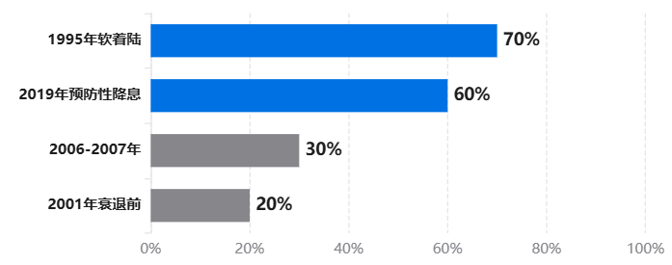
HISTORICAL COMPARISON
历史情景推演：相似度评估
与历史周期的相似度评估
与历史周期的关键差异点
AI技术革命
无历史先例
可能改变生产率增长轨迹。AI革命速度更快、影响更广，难以用历史经验量化评估
供应链重构
全球化逆转
通胀粘性可能更强。逆全球化趋势下，供应链重构带来持续的供给约束
债务水平
历史高位
整体置信度：60-70%
政府债务/GDP处于历史高位(120-125%)，政策空间受限。高债务约束是前所未有的挑战
核心判断
人口结构
老龄化加剧
财政压力持续增大。人口老龄化对财政可持续性的长期影响尚未充分显现
当前最可能的情景是1995年式软着陆（70%相似度），但AI革命、高债务等结构性差异需要谨慎对待
重要声明：本报告基于历史路径经验推断，非实时数据驱动。历史表现不代表未来结果，经济环境可能发生结构性变化导致历史规律失效。

Slide 11
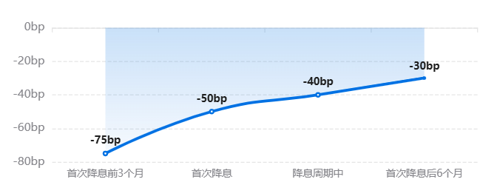
MARKET IMPACT
市场影响分析：股票与债券市场
股票市场：情景分析
债券市场：收益率历史模式
软着陆 + 温和降息
+8% 至 +15%
12个月表现
历史置信区间：1995年、2019年
经济衰退 + 快速降息
-10% 至 +5%
12个月表现
历史置信区间：2001年、2007年
久期建议（基于历史最优策略）
通胀反弹 + 暂停降息
-5% 至 +5%
降息周期前6个月
+1.5年 | 延长久期
12个月表现
降息周期中
保持中性久期
历史置信区间：2006-2007年
降息周期后期
-1年 | 缩短久期
分行业历史表现
重要声明：本报告基于历史路径经验推断，非实时数据驱动。历史表现不代表未来结果，经济环境可能发生结构性变化导致历史规律失效。
科技
超配
降息周期 r=0.65 | 财政扩张 r=0.45
公用事业
超配
降息周期 r=0.70 | 财政扩张 r=0.40
周期
中性
降息周期 r=0.60
金融
低配
降息周期 r=-0.30

Slide 12
RESONANCE & DIVERGENCE
决策框架：共振与背离
市场走势预判矩阵
情景详解
综合分析宏观流动性与微观基本面的交互作用，识别不同组合情景下的市场走势特征
共振情景：流动性宽松 + 业绩超预期
TGA下降、降息预期叠加主线(例如Mag 7)业绩亮眼，市场进入主升浪，估值与盈利双击
共振情景
双杀情景
宽松 + 超预期
收紧 + Miss
主升浪
双杀
双杀情景：流动性收紧 + 业绩miss
TGA↓ 降息 主线强劲 估值+盈利双击
TGA↑ 加息 估值+盈利双杀
TGA上升、加息预期叠加业绩不及预期，市场面临双杀风险，估值与盈利双杀
震荡情景
分化情景
震荡情景：流动性宽松 + 业绩miss
宽松 + Miss
收紧 + 超预期
流动性支撑估值，但业绩疲软限制涨幅，市场呈现震荡格局，结构性行情为主
震荡
分化
TGA↓ 降息 主线疲软 结构性行情
TGA↑ 加息 个股精选
分化情景：流动性收紧 + 业绩超预期
业绩支撑个别标的，但流动性压制整体估值，市场呈现分化格局，精选个股为主
当前判断
目前处于收紧+miss区域，正向宽松+超预期区域过渡
重要声明：本报告基于历史路径经验推断，非实时数据驱动。历史表现不代表未来结果，经济环境可能发生结构性变化导致历史规律失效。

Slide 13
RISK & MONITORING
风险提示与监测指标
货币政策监测指标
财政政策监测指标
核心PCE
2.4-2.6%
债务/GDP
120-125%
通胀压力指标
历史阈值: >3%暂停降息
债务可持续性
历史警戒线: >130%
通胀反弹概率
25%
债务危机概率
15%
失业率
4.0-4.2%
利息/财政收入
15-18%
就业市场指标
历史阈值: >4.5%加速降息
偿债压力
历史警戒线: >20%
经济衰退概率
20%
财政赤字率
5.5-6.5%
3M-10Y利差
待确认
财政扩张程度
历史警戒线: >7%
衰退信号指标
历史信号: 倒挂预示衰退
衰退信号概率
15%
历史黑天鹅事件回顾
1970年代滞胀危机
2008年金融危机
风险管理建议
2011年欧洲主权债务危机
建立多维度监测体系，关注关键阈值突破，及时调整资产配置策略
地缘政治风险：难以预测
重要声明：本报告基于历史路径经验推断，非实时数据驱动。历史表现不代表未来结果，经济环境可能发生结构性变化导致历史规律失效。

Slide 14

INVESTMENT STRATEGY
2026
年度展望
投资策略建议
核心观点
经济基本面稳健但市场情绪过热，建议 防御性配置 ，从进攻转向质量
增持方向
减持方向
全球配置
• 标普500
• 高估值科技股
• 日本市场
• 道琼斯工业指数
• 半导体高贝塔板块
• 印度市场
• 工业自动化
• 可选消费股
• 东南亚市场
• 能源设备
• AI基础设施
3-4月流动性回避
分散美股科技股风险
不做空美股
增加标普道指占比
关注工业半导体
警惕高估值科技股
重要声明：本报告基于历史路径经验推断，非实时数据驱动。历史表现不代表未来结果，经济环境可能发生结构性变化导致历史规律失效。
2026年3月 | 美股投资分析报告

